Slide 1
WEB前端

Slide 2
正则表达式-概念
应用位置：常用于表单验证
1.1 什么是正则表达式RegExp
正则表达式是一种特殊的字符串模式/技术，用于匹配一组字符串，就好比用模具做产品，而正则就是这个模具，定义一种规则去匹配符合规则的字符。
小结：RegExp 是正则表达式（Regular expression）的缩写，作用是对字符串执行模式匹配。通常用于格式验证等。

Slide 3
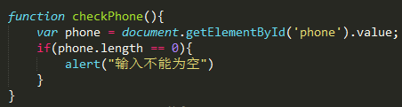
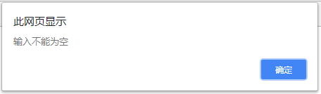
正则表达式-应用
1.2普通验证（输入为空时提示）

Slide 4
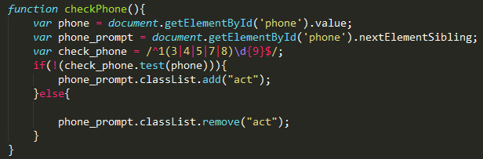
正则表达式-正则验证
1.3升级-正则验证（不满足手机格式即提示）
手机验证正则
/^1(3|4|5|7|8)\d{9}$/

Slide 5
拓展：H5类名操作
类名element.classList
相比之前的element.className()方法，H5 新出classList 属性可以返回元素的类名，classList 属性是只读的，但可以使用 add() 和 remove() 方法修改。
（兼容IE10，Chrome8.0、Opera11.5、Safari5.1、Firefox3.6）
语法：
添加类名element.classList.add(“class1,class2,...”)
移除类名element.classList.remove(“class1,class2,...”)

Slide 6
正则表达式-常用正则
手机号：/^1(3|4|5|7|8)\d{9}$/
固定电话：/^(\(\d{3,4}\)|\d{3,4}-|\s)?\d{7,14}$/
身份证正则表达式(15位)：
/^[1-9]\d{7}((0\d)|(1[0-2]))(([0|1|2]\d)|3[0-1])\d{3}$/
身份证正则表达式(18位)
/^[1-9]\d{5}[1-9]\d{3}((0\d)|(1[0-2]))(([0|1|2]\d)|3[0-1])\d{4}$/
合并(^\d{15}$)|(^\d{17}([0-9]|X)$)

Slide 7
正则表达式-常用正则
中国邮政编码：[0-9]{1}(\d+){5}
QQ号：/^[1-9][0-9]{4,9}$/gim
email地址：
/^\w+((-\w+)|(\.\w+))*\@[A-Za-z0-9]+((\.|-)[A-Za-z0-9]+)*\.[A-Za-z0-9]+$/
合法日期格式 yyyy-mm-dd：
/^[1-2][0-9][0-9][0-9]-[0-1]{0,1}[0-9]-[0-3]{0,1}[0-9]$/

Slide 8
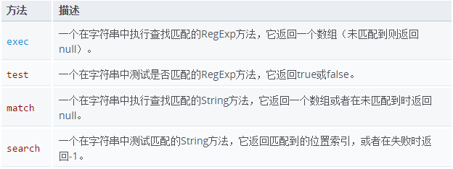
正则表达式-方法
方法--正则验证常用test方法

Slide 9
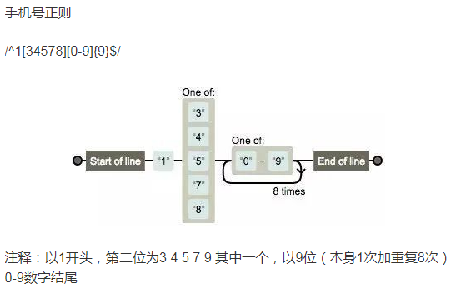
正则表达式-案例
手机正则demo

Slide 10
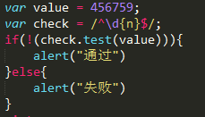
正则表达式-验证语法
test正则验证语法：
正则表达式.test(验证数据)
注意：/一般用于 正则的开始和结束，所以使用时两边加上/

Slide 11
正则表达式-组成
正则表达式由两种基本字符组成：元字符、非打印字符
元字符：/* + $ ^ . | \ ( ) { } [ ]
①/用于正则的开始和结束
②字符类 []，例如[34578]表示34578任意一个数字即可
③范围类[-]，比如 [a-z][A-Z][0-9]
④^ 匹配输入字符串的开始位置
⑤$ 匹配输入字符串的结束位置

Slide 12
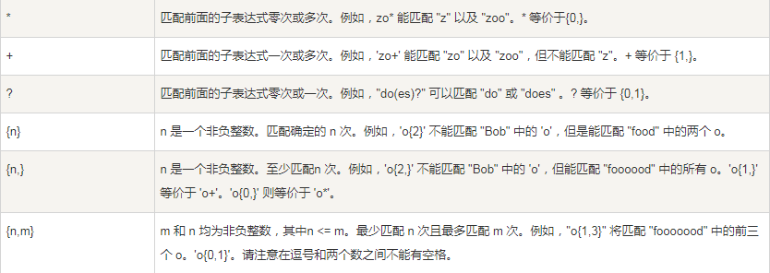
正则表达式-组成
元字符：/* + $ ^ . | \ ( ) { } [ ]

Slide 13
正则表达式-组成
其他字符
[a-z] 匹配小写a到z
[A-Z] 匹配大写A到Z
\d 匹配一个数字字符。等价于 [0-9]。
\D 匹配一个非数字字符。等价于 [^0-9]
\w 匹配字母、数字、下划线。等价于[A-Za-z0-9_]
\W 匹配非字母、数字、下划线。等价于 [^A-Za-z0-9_]

